Slide 1


LOGO
企业文化浅探
布衣公子作品

Slide 2

目录页
CONTENTS PAGE
01
02 方法部分的写作规范
03
04

Slide 3

过渡页
TRANSITION PAGE
01
01
02 方法部分的写作规范
03
04

Slide 4
参考文献：
Liu X, Hu B, Chen Q, et al. Stroke Sequence-Dependent Deep Convolutional Neural Network for Online Handwritten Chinese Character Recognition[J]. IEEE Transactions on Neural Networks and Learning Systems, 2020.
第二章 方法部分的写作规范

Slide 5
逻辑
从逻辑流是否清晰，表述是否完整的角度判断论文的规范性
方法
写作规范
插图
从插图使用是否直观，简练的角度判断论文的规范性
语言
从写作中对英语的使用是否正式的角度判断论文的规范性
第二章 方法部分的写作规范

Slide 6
2.1 逻辑
方法
模型介绍
模型学习
stroke sequence-dependent deep convolutional neural network (SSDCNN)
two-stage training strategy for a deep Boltzmann machine
第二章 方法部分的写作规范

Slide 7
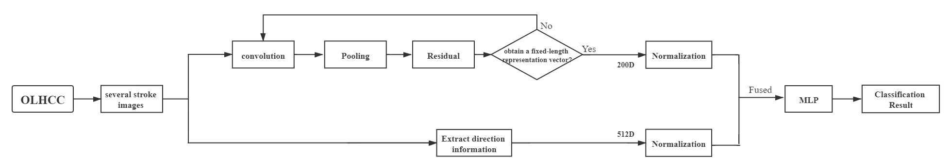
2.1 逻辑
逻辑流清晰，层次分明！
图2.1 论文方法部分的流程图
第二章 方法部分的写作规范

Slide 8
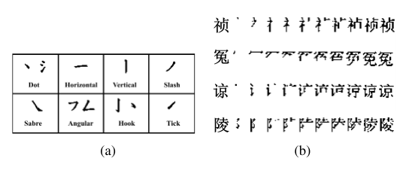
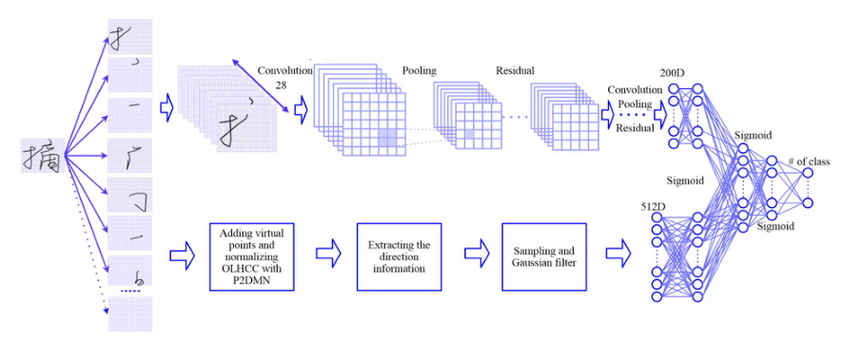
2.2 插图
图2.2 (a)汉字八个基本笔画 (b)四个汉字的标准笔画顺序
图2.3 SSDCNN模型的总体框架
第二章 方法部分的写作规范

Slide 9
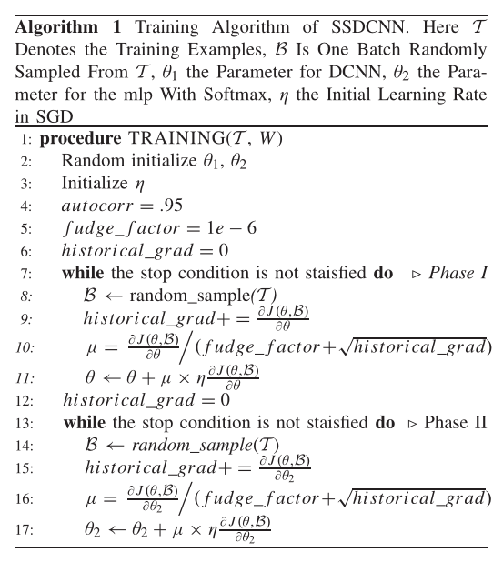
2.2 插图
插图直观、简练！
图2.4 SSDCNN训练算法的伪代码
第二章 方法部分的写作规范

Slide 10






2.3 语言
短语连接词: In contrast to
句子连接词：Hence
从句连接词：Although
时间
副词
First，Next，Then
连接词
critically determine；
naturally incorporated
This +summary word 形式
The first and second stages bala… This strategy bala…
副词
总结词
we directly stack…
we combine…
不用缩写的形式
while the stop condition is not satisfied
人称
缩写
从各个角度看，语言使用均符合学术论文要求！
第二章 方法部分的写作规范

Slide 11
结论
本部分从逻辑、插图和对语言的使用等三个角度对学术论文的方法部分进行了写作规范的分析，只有逻辑的表述上清晰、层次分明，插图直观、简洁，语言上摆脱了oral English使用习惯的论文才能算是一篇好的论文
第二章 方法部分的写作规范

Slide 12

更多作品：http://teliss.blog.163.com
个人观点 . 请多指正
* 感谢您的阅读 *

